Slide 1
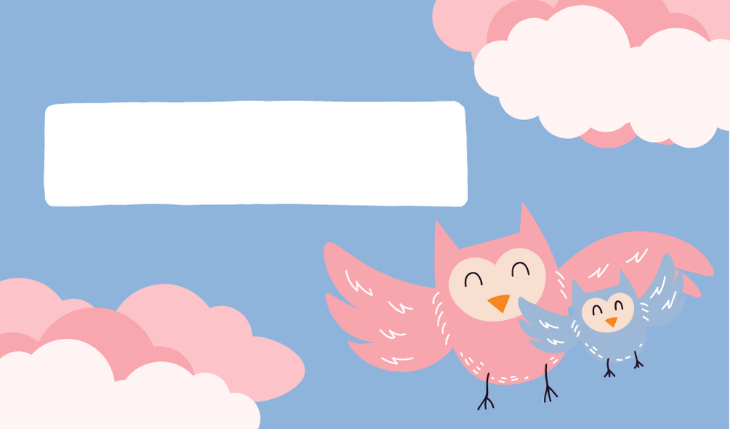
KHỞI ĐỘNG

Slide 3
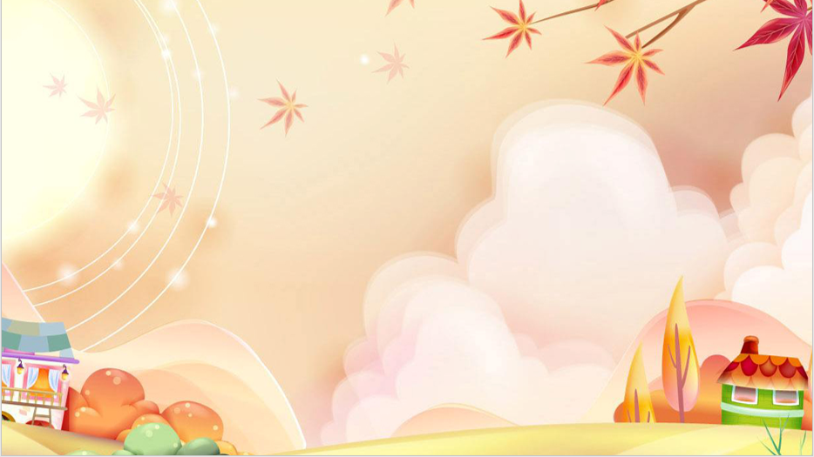
Bài 21:
Không tự ý lấy và sử dụng đồ
của người khác

Slide 4
KHÁM PHÁ
Kể chuyện theo tranh

Slide 6
+ Con hãy nhận xét về hành động của Ben trong câu chuyện trên?
+ Theo con, vì sao không nên tự ý lấy đồ của người khác?

Slide 7
KẾT LUẬN
Tự ý lấy đồ của người khác là việc không nên làm, nó sẽ tạo cho mình thói quen xấu. Khi muốn dùng đồ của người khác, con cần hỏi mượn và chỉ lấy khi được sự đồng ý.

Slide 8
LUYỆN TẬP

Slide 9
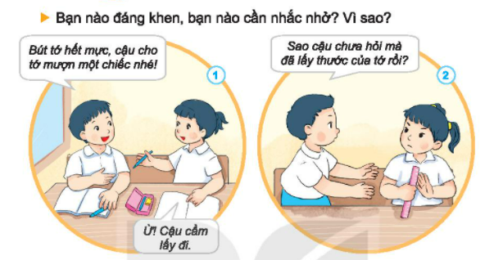

Slide 10
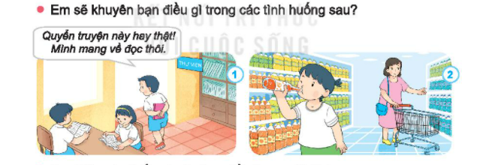

Slide 11
Khi gặp tình huống một người tự ý sử dụng đồ của người khác, chúng ta nên có lời nhắc nhở nhẹ nhàng để người đó hiểu ra và không làm việc sai trái ấy. Chỉ mách người lớn khi người đó cố tình không nghe.

Slide 12
Bài 22:
Nhặt được của rơi trả lại
người đánh mất

Slide 13
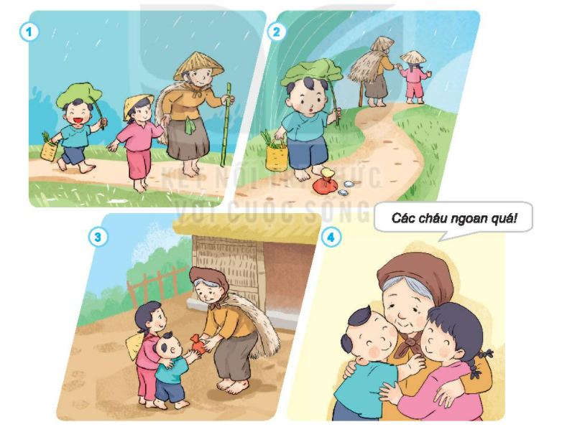

Slide 15
+ Con nhận xét gì về hành động của Tôm và Tép?
+ Bà Còng cảm thấy thế nào khi nhận lại tiền?
+ Theo con, vì sao nhặt được của rơi cần trả lại người đánh mất?

Slide 16
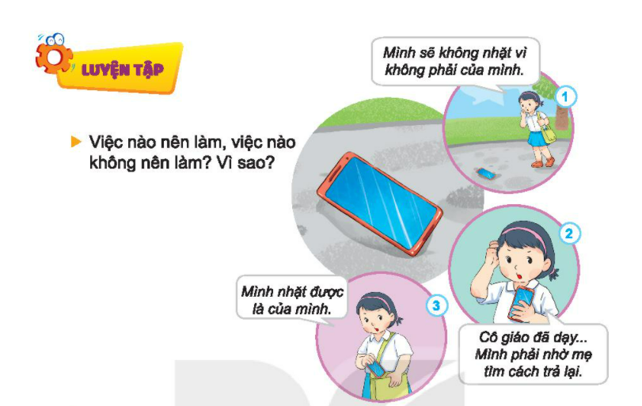

Slide 17
CHIA SẺ
Đã bao giờ con nhặt được đồ của người khác chưa? Lúc đó, con đã làm gì?

Slide 18
VẬN DỤNG

Slide 19
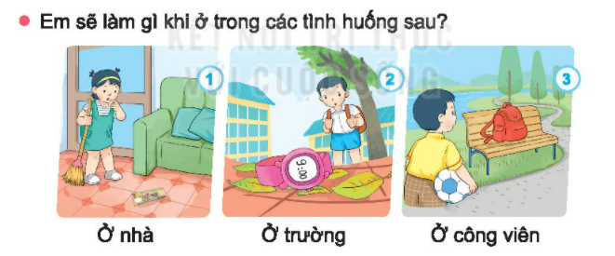

Slide 20
CẢM ƠN VÌ CÁC CON
ĐÃ RẤT TÍCH CỰC TRONG TIẾT HỌC.
CHÚC CÁC CON BÌNH AN TRONG
MÙA DỊCH COVID!

